Slide 1
Refinamiento del Esquema y
Formas Normales
Ciencias de la Computación VI Tema 1
Notes:
1
The slides for this text are organized into chapters. This lecture covers Chapter 15.
Chapter 1: Introduction to Database Systems
Chapter 2: The Entity-Relationship Model
Chapter 3: The Relational Model
Chapter 4 (Part A): Relational Algebra
Chapter 4 (Part B): Relational Calculus
Chapter 5: SQL: Queries, Programming, Triggers
Chapter 6: Query-by-Example (QBE)
Chapter 7: Storing Data: Disks and Files
Chapter 8: File Organizations and Indexing
Chapter 9: Tree-Structured Indexing
Chapter 10: Hash-Based Indexing
Chapter 11: External Sorting
Chapter 12 (Part A): Evaluation of Relational Operators
Chapter 12 (Part B): Evaluation of Relational Operators: Other Techniques
Chapter 13: Introduction to Query Optimization
Chapter 14: A Typical Relational Optimizer
Chapter 15: Schema Refinement and Normal Forms
Chapter 16 (Part A): Physical Database Design
Chapter 16 (Part B): Database Tuning
Chapter 17: Security
Chapter 18: Transaction Management Overview
Chapter 19: Concurrency Control
Chapter 20: Crash Recovery
Chapter 21: Parallel and Distributed Databases
Chapter 22: Internet Databases
Chapter 23: Decision Support
Chapter 24: Data Mining
Chapter 25: Object-Database Systems
Chapter 26: Spatial Data Management
Chapter 27: Deductive Databases
Chapter 28: Additional Topics

Slide 2
Los males de la Redundancia
Redundancia es la raíz de muchos problemas asociados con esquemas relacionales:
  Almacenamiento redundante, anomalias de insert/delete/update
Hourly_Emps (ssn,name,lot,rating, hourly_waged,hours_worked)
La llave es ssn. Hourly_waged es determinado por el rating (para un valor de rating dado, solo existe un único valor permitido para hourly_wages) Esta IC es un ejemplo de una dependencia funcional (FD) (mala sol. Null)
Notes:
14
Redundancia
La redundancia de un valor es la repetición de un hecho dentro de la base de datos relacional. La redundancia es de hechos o de valores. Trae como consecuencias: Inconsistencia de datos, anomalías en la actualización e incertidumbre en el procedimiento de mantenimiento de la base de datos.

Slide 3
Los males de la Redundancia (cont.)
Las restricciones de integridad, en un dependencia funcional en particular, pueden ser usadas para identificar esquemas con tales problemas y sugerir refinamientos.
Técnica de refinamiento principal: descomposición (remplazar la relación con una colección de relaciones mas pequeñas, que contiene un subconjunto de atributos de la relación original)
Por ejemplo: ABCD se puede descomponer en:
AB y BCD, ó ACD y ABD. Hourly_emps2(ssn,name,lot,rating,hours_worked)
Wages(rating,hourly_wages)

Slide 4
Descomposición
La descomposición debe ser usada con criterio:
  ¿Existe razón para descomponer una relación?
    Formas Normales
  ¿Qué problemas (si los hay) causa una descomposición?
    Lossless-join
    Dependency-preservation
Desventajas???

Slide 5

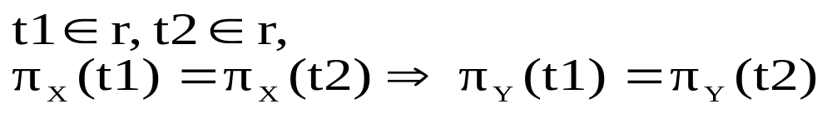

Dependencias Funcionales (FDs)
Una dependencia funcional se cumple sobre la relación R si para cada instancia permitida de r de R:
  i.e., dada dos tuplas en r, si los valores X coinciden, entonces los valores Y deben de coincidir (X y Y son conjunto de atributos)
Una FD es un enunciado para todas las relaciones permitidas
  Debe ser identificada basándose en la semántica de la aplicación.
  Dada una instancia valida r1 de R, podemos revisar si viola alguna FD f, pero no podemos decir que se mantenga sobre R!
K es una llave candidata para R significa que
Sin embargo no requiere que K sea mínima!
Una PK es un caso especial de una FD. Los atributos en la llave es X, y el conjunto de todos los atributos Y.
Notes:
15

Slide 6


Ejemplo: Restricciones sobre una entidad
Considere la relación Hourly_Emps:
  Hourly_Emps (ssn, name, lot, rating, hrly_wages, hrs_worked)
Notación: Denotaremos para el esquema de esta relación los atributos: SNLRWH
  Esto es realmente un conjunto de atributos {S,N,L,R,W,H}.
  Algunas veces, nos referimos a todos los atributos usando el nombre de la relación. (Ej., Hourly_Emps por SNLRWH)
Algunas FDs sobre Hourly_Emps:
  ssn es la llave:
  rating determina hrly_wages:
Notes:
16

Slide 7
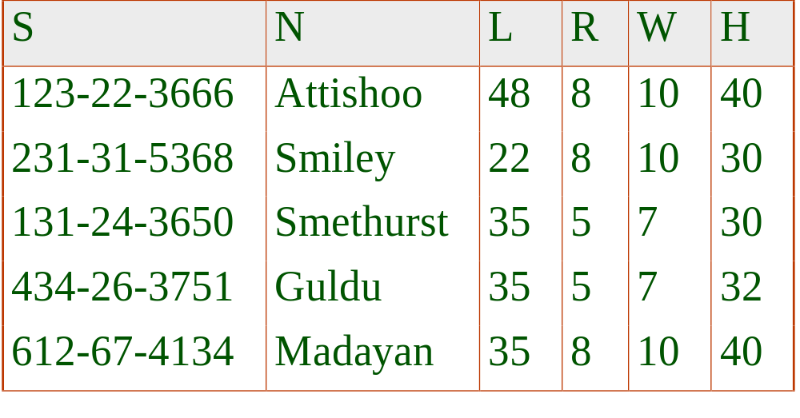
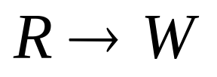
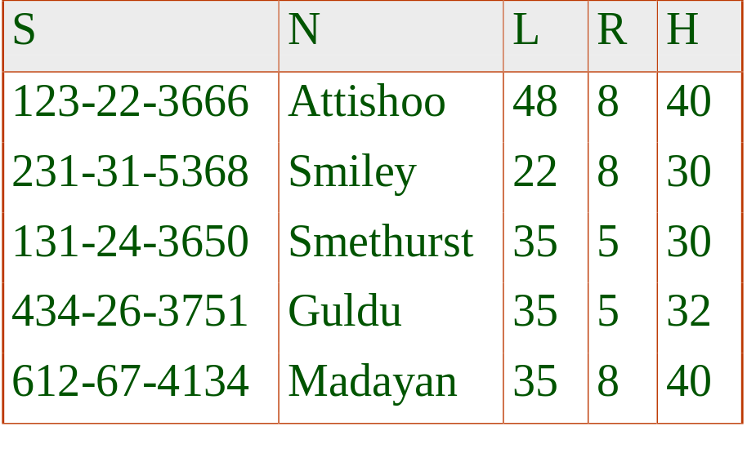
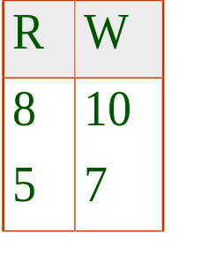
Ejemplo (Cont.)
Problemas debidos a :
  Update anomaly:
  ¿Podemos cambiar W, únicamente en la 1er
  tupla de SNLRWH?
  Insertion anomaly:
  ¿Si queremos insertar un empleado y no sabemos el hourly wage para su rating?
  Deletion anomaly:
  ¿Si borramos todos los empleados con rating 5, perdemos la información sobre la tarifa del rating 5?
Hourly_Emps2
Wages
Notes:
17

Slide 8

Refinando un Diagrama ER
1st trasladamos el diagrama: Workers(S,N,L,D,S) Departments(D,M,B)
  Lots esta asociado con
  el trabajador.
Suponga que todos los trabajadores en un dept
tiene asignado el mismo
lot:
Redundancia; solucionado: Workers2(S,N,D,S) Dept_Lots(D,L)
Se puede refinar asi: Workers2(S,N,D,S) Departments(D,M,B,L)
Antes:
since
name
dname
ssn
lot
did
budget
Employees
Works_In
Departments
Después:
budget
since
name
dname
ssn
did
lot
Employees
Works_In
Departments
Notes:
18

Slide 9


Razonando sobre FDs
Dadas algunas FD´s, podemos inferir FD’s adicionales:
Una FD f es implicada por una conjunto de FD’s F si f es sostenida en todos los casos donde todas las FD’s en F son sostenidas.
  es el conjunto de todas las que son implicadas por F.
Axioma de Armstrong (X, Y, Z son conjuntos de atributos):
  Reflexividad:
  Aumentación:
  Transitividad:
Notes:
19

Slide 10



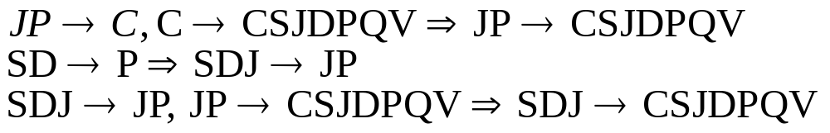
Razonando sobre FDs (Cont.)
Reglas adicionales:
  Unión:
  Descomposición:
Ejemplo: Contracts(contractid,supplierid,projectid,depti,partid,qty,value)
  C es la llave:
  Proyectos compran cada parte usando un único
  contrato
  Departamentos compran a lo sumo una parte
  a cada proveedor
Notes:
20

Slide 11

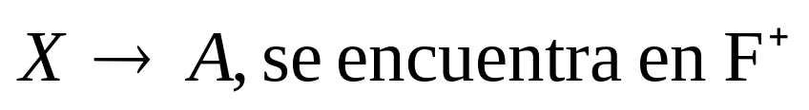
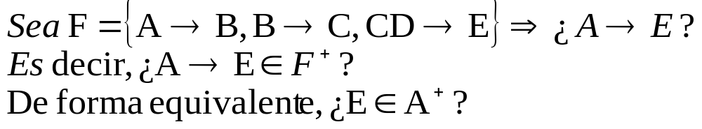
Razonando sobre FDs (Cont.)
Computar la cerradura de un conjunto de FD’s puede ser muy costoso. (el tamaño de la cerradura es exponencial según el # de atributos)
Normalmente, simplemente deseamos revisar si determinada FD pertenece a la cerradura de F. Una forma eficiente es:
  Computar la cerradura de respecto a F:
    Conjunto de todos los atributos A, tal que
    Existe un algoritmo lineal para computar esto
  Revisar si Y pertenece a la cerradura de X
Notes:
21

Slide 12
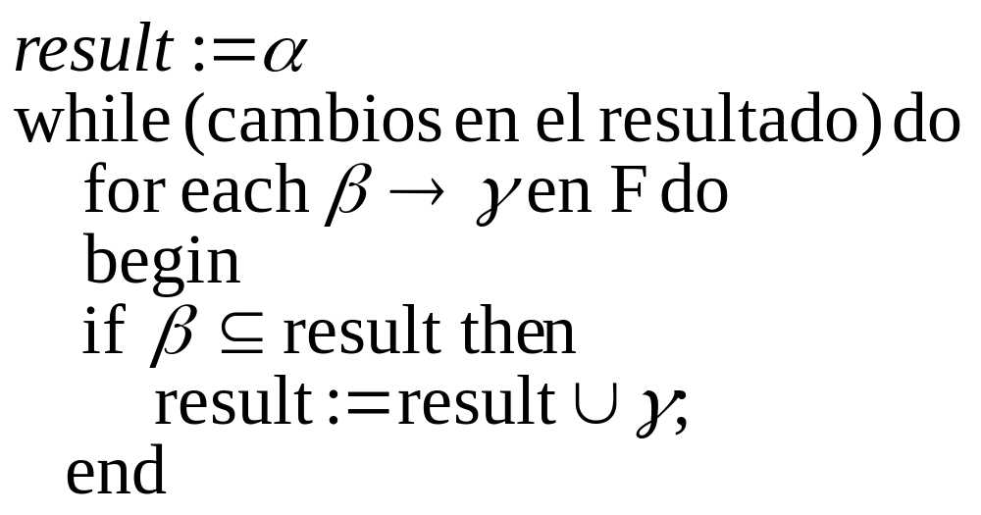
Cerradura de un conjunto de atributos
El siguiente algoritmo computa la cerradura de alfa:

Slide 13

Formas Normales
Regresando al tema del refinamiento, la primera pregunta seria ¿es necesario cualquier refinamiento?
Si una relación se encuentra en cierta forma normal (BCNF, 3NF etc.), , se sabe que ciertos problemas son eliminados/minimizados. Esto nos puede ayudar a decidir si descomponer la relación ayudara.
Rol de FDs en la detección de redundancia:
  Considere la relación R con 3 atributos, ABC.
    No hay FDs: Entonces no hay redundancia.
    Dada A B: Varias tuplas pueden tener el mismo valor A, y si es así, van a tener el mismo valor B.
Notes:
22
Forma normal
La forma normal (FN) es una estructura de tablas que reduce la redundancia. La forma normal logra, por descomposición y sin pérdidas, dividir una tabla en tablas más pequeñas.

Slide 14
Formas Normales
Una relación se encuentra en la primera forma normal si cada campo contiene únicamente valores atómicos, es decir, no listas ni conjuntos
2NF es únicamente para interés histórico. Decía, que las dependencias parciales no están permitidas.
3NF y BCNF son importantes para el diseño de BD.

Slide 15
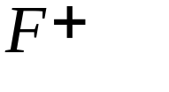

Boyce-Codd Normal Form (BCNF)
Sea R el esquema de una relación, X un subconjunto de atributos de R, y A un atributo de R. R se encuentra en BCNF si para cada FD X A en
  A X (llamada FD trivial), o
  X contiene una llave para R. (X es una super llave)
Notes:
23

Slide 16
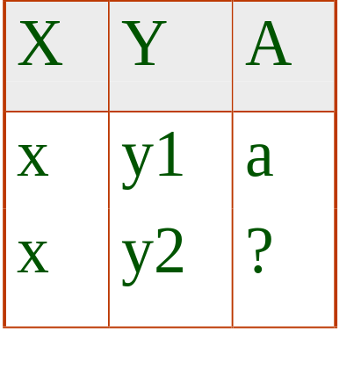
BCFN (Cont.)
En otras palabras, R se encuentra en BCNF si las FD’s no triviales son restricciones de llave. (Es suficiente revisar que el lado izquierdo sea una súper llave de R (Computar Atributo+ y mirar si incluye a todos los atributos de R))
  No se puede detectar redundancia sobre R usando únicamente las FD’s.
  Si nos muestran 2 tuplas que poseen el mismo valor X, no podemos inferir el valor A de una tupla a partir del valor A en la otra.
  Si en la relación ejemplo se encuentra
  en BCFN, las 2 tuplas deben de ser
  iguales. (X es llave)

Slide 17
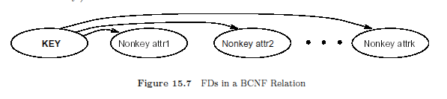
BCNF
Si usamos óvalos para denotar atributos o conjuntos de atributos y dibujamos arcos para indicar los FDs, una relación en BCNF tiene la siguiente estructura, considerando que solo existe una llave. (si existen varias llaves candidatas, cada una juega el papel de llave)

Slide 18

Tercera Forma Normal (3NF)
Sea R el esquema de una relación, X un subconjunto de atributos de R, y A un atributo de R. R se encuentra en 3NF si para cada FD X A en
  A X (llamada FD trivial), o
  X contiene una llave para R, (X es a súper llave) o
  A es parte de alguna llave para R
Notes:
24

Slide 19
Minimalidad de una llave es crucial en la tercera condición Si R esta en BCNF, obviamente esta en 3NF.
Si R esta en 3NF, alguna redundancia es posible. Es un compromiso usarla cuando BCNF no es alcanzada (Ej. no hay una “buena’’ descomposición, o por consideraciones de performance).
  Lossless-join, dependency-preserving decomposition de R en una colección de relaciones en 3NF siempre es posible.

Slide 20
¿Cual es el alcance de 3NF?
Si 3NF es violada por X A, uno de los postulados siguientes es cierto:
  X es un subset de alguna llave K (Partial Dependency)
    Almacenamos (X, A) pares redundantes. (i.e. Reserves (SBDC))
  X no es un subconjunto apropiado de alguna llave (Transitive Dependency)
    Existe una cadena de FDs K X A, lo que significa que no podemos asociar un valor X con un valor K sin que también asociemos un valor A con el valor X (ej. hourlyEmp (SNLRWH))
Pero: aun si la relación se esta en 3NF, este problema puede aparecer.
  e.j., Reserves SBDC, S C, C S esta en 3NF, pero para cada reservación del marinero S, el mismo (S, C) es almacenado.
3NF es de hecho un compromiso relativo a BCNF.
Notes:
25

Slide 21
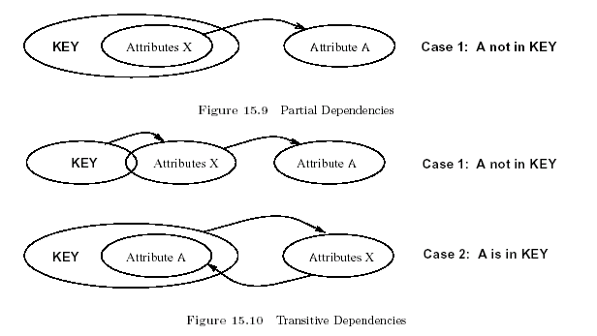
3NF

Slide 22
Descomposición de R
Suponga que la relación R contiene atributos A1 ... An. Una descomposición de R consiste en reemplazar R por 2 o más relaciones tales que:
  El esquema de cada nueva relación contiene un subconjunto de atributos de R (sin ningún atributo que no aparece en R)
  Cada atributo de R aparece como un atributo de una o mas en las nuevas relaciones. (En conjunto estas incluyen a todos los atributos de R)
Intuitivamente, descomponer R significa, que almacenaremos instancias de las relaciones producidas en lugar de instancias de R.
Ej. Se puede descomponer SNLRWH en SNLRH y RW.
Notes:
26

Slide 23

Ejemplo de Descomposición
La descomposición se debe de usar solo cuando es necesaria.
  SNLRWH tiene FDs S SNLRWH y R W
  La segunda FD causa una violación de 3NF; valores W repetidamente asociados con valores R. La forma mas sencilla para solucionar esto es crear una relación RW para almacenar esta asociación y eliminar W del esquema principal:
    Ej., descomponemos SNLRWH en SNLRH y RW
La información ha almacenar consiste en tuplas SNLRWH. Si almacenamos las proyección de estas tuplas en SNLRH y RW, existe algún potencial problema del que debamos estar pendiente?
Notes:
27

Slide 24
Problemas con la descomposición
Existen 3 problemas potenciales a considerar:
  Algunos queries se vuelven mas caros.
    Ej., ¿Cuánto gana el marinero Joe? (salario = W*H)
  Dadas las instancias de la descomposición, no podemos reconstruir la instancia de la relación original!
    Afortunadamente, no en este ejemplo SNLRWH.
  Revisar algunas dependencias puede requerir hacer join entre las instancias de las relaciones descompuestas.
    Afortunadamente, no en este ejemplo SNLRWH.
Tradeoff: Debemos considerar esto performance vs. redundancia.
Notes:
28

Slide 25
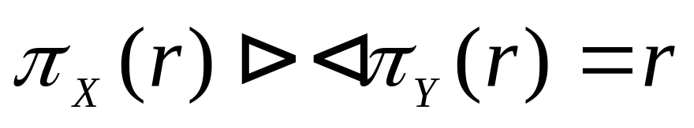
Descomposiciones sin perdida de Join
La descomposición de la relación con esquema R en 2 con relaciones con esquemas X y Y es sin perdida de join con respecto a F, si para cada instancia r de R que satisface F:
Es esencial que todas las descomposiciones usadas para evitar redundancias sea sin perdida de join
Notes:
29

Slide 26
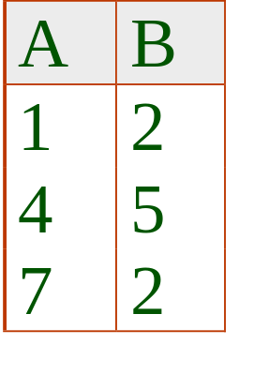
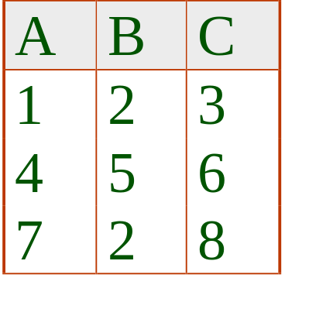
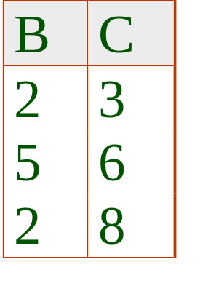
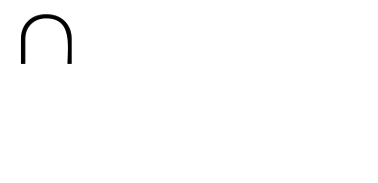

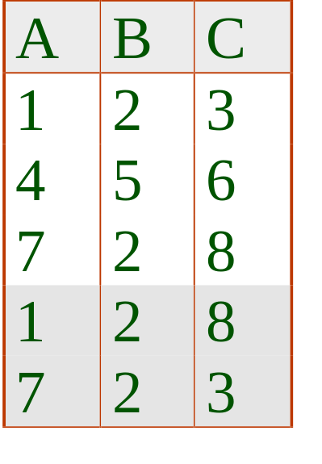
Mas sobre Lossless Join
La descomposición de R en X y Y es lossless-join respecto F si y solo si la cerradura de F contiene:
  X Y X, o
  X Y Y
En particular, la descomposición de R en UV y R - V es lossless-join si U V se mantiene sobre R y U V es el conjunto vacío.
Notes:
30

Slide 27
Descomposición que Preservan Dependencias
Considere CSJDPQV, C es llave, JP C y SD P.
  Descomposición BCNF: CSJDQV y SDP
  Problema: Revisar JP C requiere un join!
Descomposición que preserven las dependencias (Intuitivamente):
  Si R es descompuesta en X, Y y Z, y garantizamos que las FD se mantengan sobre X, Y y Z, entonces todas las FD que se mantienen sobre R deben mantenerse también. (podemos garantizar todas las FD examinando una solo relación en cada inserción, modificación de una tupla)
Proyección del conjunto de FDs F: Si R es descompuesta en X, ... La proyección de F en X (denotada F_{X} ) es el conjunto de FDs U V en F⁺ (cerradura de F ) tal que U, V están en X.
Notes:
3

Slide 28
Descomposiciones que Preservan las Dependencias (Cont.)
La Descomposición de R en X y Y preserva dependencias si (F_{X} union F_{Y} ) ⁺ = F ⁺
  Ej. Si tomamos las dependencias en Fx y Fy y computamos la cerradura de su unión, obtenemos todas las dependencias en la cerradura de F. Por lo tanto solo necesitamos garantizar las dependencia en Fx y Fy.
Es importante considerara F ⁺, no F, en esta definición:
  ABC, A B, B C, C A, descompuesta en AB y BC.
  ¿Esta descomposición preserva dependencias? ¿Es
  C A preservada?
La preservación de dependencias no implica un join sin perdida (lossless join) :
  ABC, A B, descompuesta en AB y BC.
Notes:
4

Slide 29
Descomposición en BCNF
Considere la relación R con FDs F. X c R, Y es un atributo simple. Si X Y viola BCNF, descomprimir R en R – Y y XY.
  La aplicación Repetitiva de esta idea nos proporcionara una colección de relaciones que se encuentran en BCNF; descomposición sin perdida de join, y garantía de terminar.
  Ej. CSJDPQV, llave C, JP C, SD P, J S
  Para manejar SD P, descomponemos en SDP, CSJDQV.
  Para manejar J S, descomponemos CSJDQV en JS y CJDQV
En general, varias dependencias pueden causar una violación de BCNF. El orden en cual se manejen pues llevarnos a distintos conjuntos de relaciones
Notes:
5

Slide 30
Preservación de Dependencias y BCNF
En general, puede que no haya una descomposición en BCNF que preserven las dependencias.
  Ej., CSZ, CS Z, Z C
  No podemos descompones, preservando 1era FD; no en BCNF.
Similarmente, la descomposición de CSJDQV en SDP, JS y CJDQV no preservan dependencias (respecto a las FDs JP C, SD P y J S).
  Sin embargo, es una descomposición sin perdida de join.
  En este caso, agregando JPC a la colección de relaciones obtenemos una descomposición que preserve dependencias.
    La tuplas de JPC se usan unicamente para validar la FD (Redundancia!)
Notes:
6

Slide 31
Descomposición en 3NF
Obviamente, el algoritmo para descomposición sin perdida de join en BCNF puede ser usado para 3FN (tipicamente, paramos antes).
Para garantizar preservación de dependencias una idea:
  Si X Y no es preservada, agregar la relación XY.
  El problema es que XY puede violar 3NF. Ej. Considera la agregacion de CJP para garantizar JP C. ¿Y si tenemos J C ?
Refinamiento: En lugar de usar el conjunto F dado usemos la covertura minima de F.
Notes:
7

Slide 32
Covertura Minima
Covertura Minima G para un conjuto de FD's F:
  Cerradura de F = Cerradura de G.
  Lado derecho de cada FD en G es un atributo simple.
  Si modificamos G, eliminando una FD o eliminando atributos de alguna FD en G, la cerradura cambia.
Intuitivamente, cada FD en G es necesaria, y ``tan pequeña como sea posible’’ para obtener la misma cerradura que F.
Ej., A B, ABCD E, EF GH, ACDF EG tienen la siguiente covertura minima:
  A B, ACD E, EF G y EF H
Notes:
8

Slide 33
Covertura Minima (Cont.)
Colocar las FD's en forma estandar: Obtener una coleción G de FD equivalentes con un unico atributo en el lado derecho (usando el axioma de descomposición)
Minimizar el lado izquierdo de cada FD: Por cada FD en G, revisar cada atributo en lado izquierdo para mirar si puede ser eliminado, mientras se preserva la cerradura de F.
Eliminar las FD redundantes: Revisar cada FD que permanece en G para mirar si puede ser eliminada mientras se preserva equivalente a la cerradura de F.

Slide 34
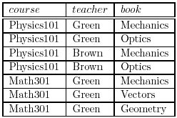
Dependencias Multivaluadas
Sea R el esquema de una relación, X y Y subconjunto de atributos de R. Intuitivamente la dependencia multivaluada X->>Y se mantenida sobre R, si para cada instancia legar r de R, cada valor de X asociada con un conjunto de valores Y y este conjunto es independiente a los valores en otros atributos
Notes:
La dependencia multivaluada se denota X ->-> Y, y se lee X multidetermina a Y, y significa que X implica un conjunto de valores de Y con independencia de los demás atributos de la relación.
Las dependencias multivaluadas dependen del contexto, es decir influye el resto de los atributos de la relación.
http://www.inf.udec.cl/~basedato/apunte/capitulo5/capitulo5.html

Slide 35
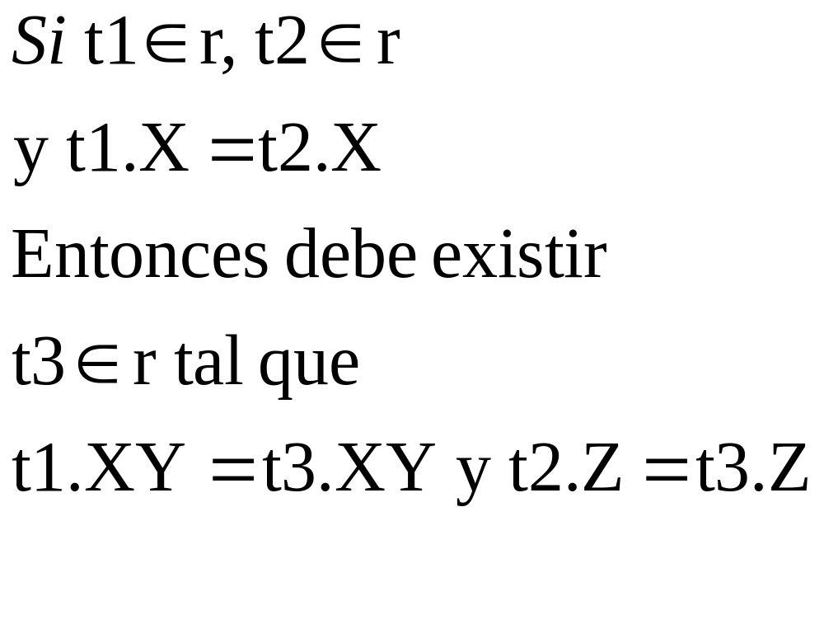
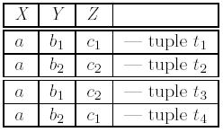
Cont.
Formalmente, si la MVD X->->Y se mantiene sobre R y Z=R – XY, lo siguiente debe ser verdadero para cada instancia legal r de R:

Slide 36






Cont.
Dado un conjunto de FD y MVD, en general podemos inferir FD y MVD adicionales. Un conjunto de reglas de inferencia consiste en los 3 axiomas de Armstrong además de 5 reglas adicionales, 3 de las cuales involucran solo MVD:
  Complementación MVD: Si ,
  entonces
  Aumentación MVD: Si , entonces
  Transitividad MVD: Si , entonces
Notes:
Given a set of FDs and MVDs, in general we can infer that several additional FDs and MVDs hold. A set of inference rules consists of the three Armstrong Axioms plus 5 additional rules. 3 of the additional rules involves only MVDs:

Slide 37

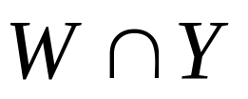

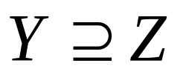

Cont.
Replicación: Si , entonces
Combinación: Si y existe un W tal que es conjunto vacío , y
entonces

Slide 38
Fourth Normal Form
Let R be a relation schema, X and Y be nonempty subsets of the attributes of R, and F be a set of dependencies that includes both FDs and MVDs. R is said to be in 4NF if for every MVD X->->Y that holds over R, one of the following is true:
  Y C X or XY = R or
  X is a superkey
If a relation schema is in BCNF and at least one of its keys consists of a single attribute, it is also in 4NF

Slide 39
Join Dependencies
A Join dependency (JD) >< {R1,…,Rn} is said to hold over a relation R if R1,...,Rn is a lossless-join decomposition of R.
An MVD X->-> Y over a relation R can be expressed as the join dependency >< {XY,X(R-Y)}. As an example, in the CTB relation, the MVD C->->Y can be expressed as the join dependency >< {CT,CB}

Slide 40
Fifth Normal Form
A relation schema R is said to be in 5NF if for every JD >< {R1,…,Rn} that holds over R, one of the following is true:
  Ri = R for some i or
  The JD is implied by the set of those FDs over R in which the left side is a key for R
If a relation schema is in 3NF and each of its keys consists of a single attribute, it is also in 5NF.

Slide 41
Summary of Schema Refinement
If a relation is in BCNF, it is free of redundancies that can be detected using FDs. Thus, trying to ensure that all relations are in BCNF is a good heuristic.
If a relation is not in BCNF, we can try to decompose it into a collection of BCNF relations.
  Must consider whether all FDs are preserved. If a lossless-join, dependency preserving decomposition into BCNF is not possible (or unsuitable, given typical queries), should consider decomposition into 3NF.
  Decompositions should be carried out and/or re-examined while keeping performance requirements in mind.
Notes:
9

